Slide 1
Apicomplexa

Slide 2
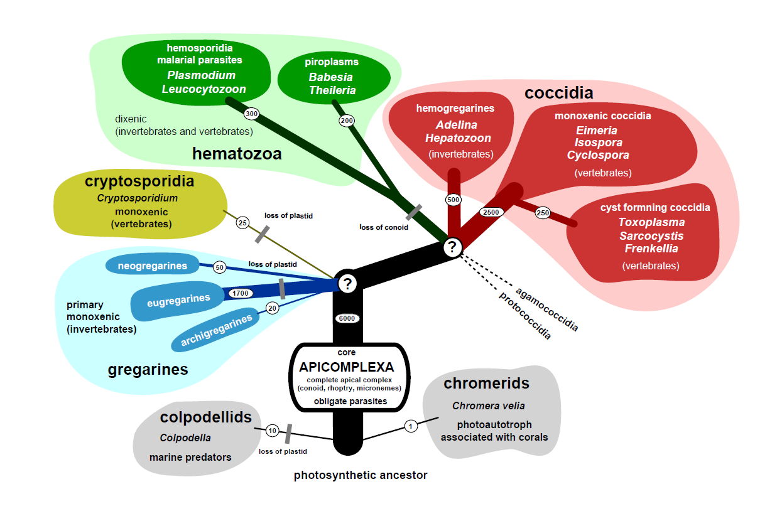
Coccidea
Notes:
Coccidea – группа, выделенная зелёным контуром

Slide 3
Общий план строения

Slide 4
Frénal et al., 2017

Slide 5
Подвижность
Jacot et al., 2016

Slide 6
Общий план жизненного цикла

Slide 7
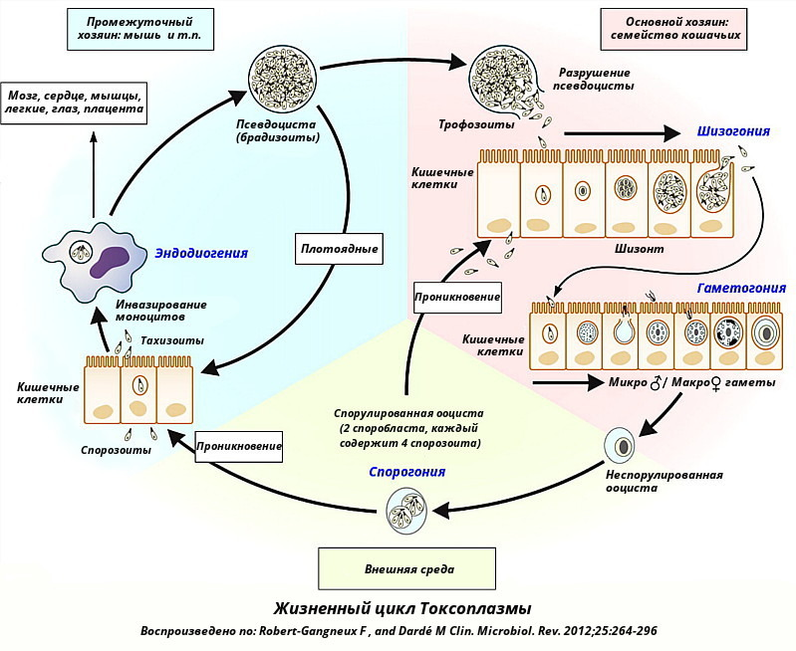
Жизненный цикл Toxoplasma gondii
Основной хозяин – представители семейства кошачьих
Очень много потенциальных промежуточных хозяев

Slide 8
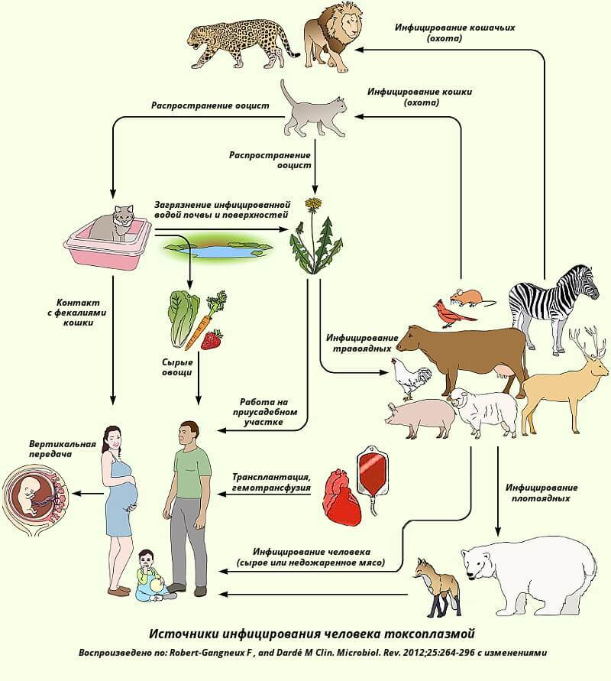
Жизненный цикл Toxoplasma gondii
Заражение человека может происходить при
Контакте с фекалиями кошки
Поедании загрязнённых фруктов и овощей
Поедании недожаренного мяса
Трансовариально (от матери к плоду через плаценту). Это наиболее опасный вариант

Slide 9
Жизненный цикл малярийного плазмодия
Возбудителями малярии могут быть несколько представителей рода Plasmodium (P. falciparum, P. vivax, P. ovale)
В некоторых случаях спорозоиты способны задерживать начало мерогонии на много лет (до 33)
Основные переносчики – комары из рода Anopheles

Slide 10
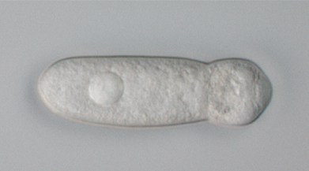
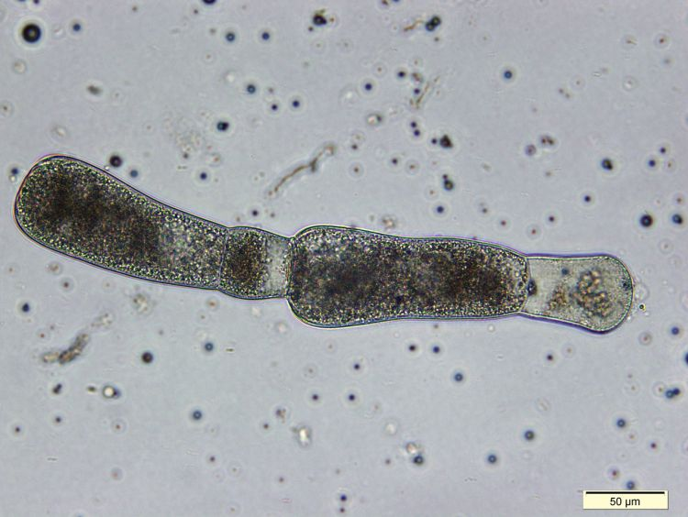
Грегарины
Паразиты беспозвоночных и низших хордовых (оболочники)
В основном паразитируют в кишечнике
Не проникают внутрь клеток хозяина
Грегарина
Каудофронтальный сизигий

Slide 11
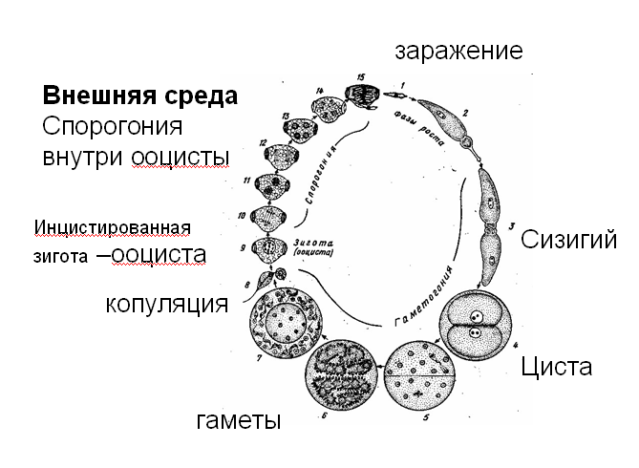
Жизненный цикл грегарин

